Slide 1
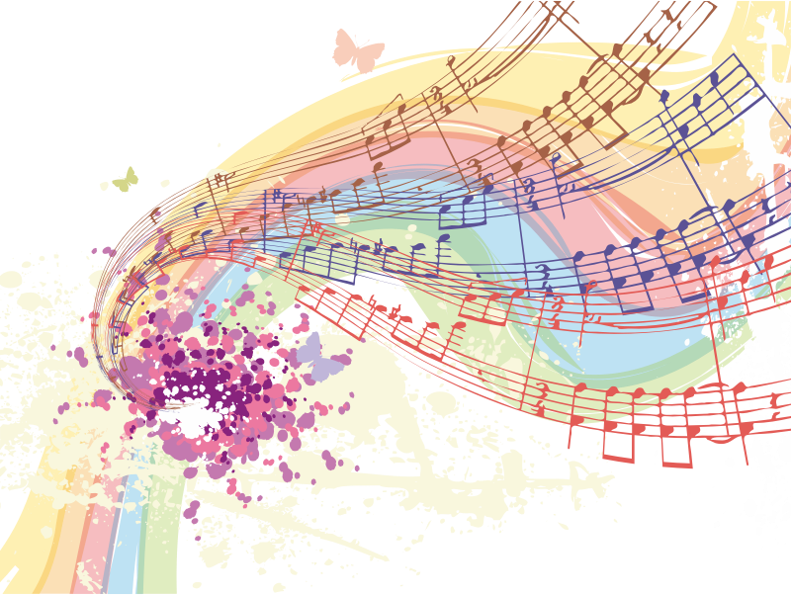
智慧財產權-
樂來樂愛你
班訪工作坊-中高年級教案
圖片來源：Openclipart

Slide 2
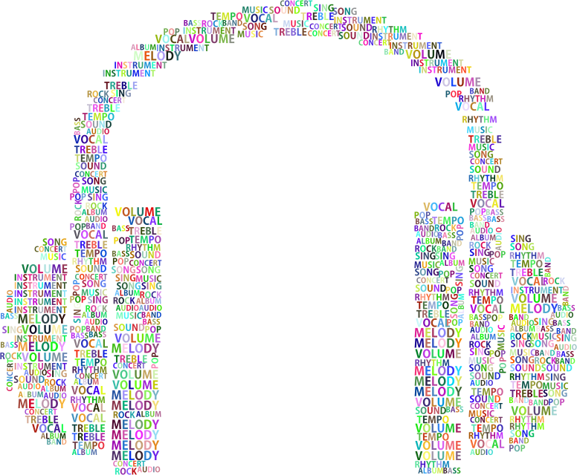
你平常都是從哪裡聽到流行歌曲的呢？
圖片來源：Openclipart

Slide 3

我們先來想一想，下面三個歌曲下載的故事，做法對不對
圖片來源：Openclipart

Slide 4

故事一
石頭從免費的網路交換軟體下載流行歌曲
圖片來源：Openclipart

Slide 5
這樣做對不對
可以下載音樂
不可以下載音樂

Slide 6
故事二
石頭從免費的網路交換軟體下載流行歌曲，怪獸知道以後，很羨慕石頭不用花錢就可以聽到新歌，所以就請石頭將音樂複製一份到iPod
圖片來源：Openclipart

Slide 7
這樣做對不對
可以複製到iPod
不可以複製到iPod

Slide 8
故事三
石頭從免費的網路交換軟體下載流行歌曲，並將自己喜歡的歌整理成一份歌單，放在自己的部落格上面，讓朋友可以下載
圖片來源：Openclipart

Slide 9
這樣做對不對
可以在放部落格
不可以在放部落格

Slide 10


什麼是智慧財產權
？
┼
＝
圖片來源：Openclipart
Notes:
人類運用智慧研發創作得出之結果，即謂智慧財產，而其中有受到法律保護之權利者，就稱為智慧財產權。[參考 資料：沈明欣（2012）。我的智慧，我的財產？：你不可不知道的智慧財產權。臺北市：三民。頁2。]

Slide 11
智慧財產權
專利權
著作權
商標權
營業
秘密
積體電路布局
※例：蔡伊琳畫了一個天使的圖案，因屬著作權法的美術著作，可受到著作權法的保護，如果蔡伊琳想把圖案放到商品上，若屬於獨創性商標，具有高度識別性，可申請註冊商標，如果再將圖案轉成物品的造型，可申請專利的保護。
Notes:
‧專利法：為鼓勵、保護、利用發明、新型及設計之創作，以促進產業發展。
‧著作權法：為保障著作人著作權益，調和社會公共利益，促進國家文化發展。
‧商標法：為保障商標權、證明標章權、團體標章權、團體商標 權及消費者利益，維護市場公平競爭，促進工商企業正常發展。
‧營業秘密法：為保障營業秘密，維護產業倫理與競爭秩序，調和社會公共利益。
--營業秘密，係指方法、技術、製程、配方、程式、設計或其他可用於生產、銷售或經營之資訊，而符合左列要件者：
(1)非一般涉及該類資訊之人所知者。
(2)因其秘密性而具有實際或潛在之經濟價值者。
(3)所有人已採取合理之保密措施者。
‧積體電路電路布局保護法：為保障積體電路電路布局，並調和社會公共利益，以促進國家科技及經濟之健全發展。
1. 積體電路：將電晶體、電容器、電阻器或其他電子元件及其間之連接線路，集積在半導體材料上或材料中，而具有電子電路功能之成品或半成品 。
2. 電路布局：指在積體電路上之電子元件及接續此元件之導線的平面或立體設計。

Slide 12
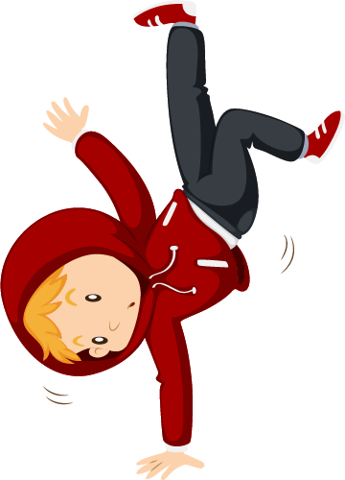

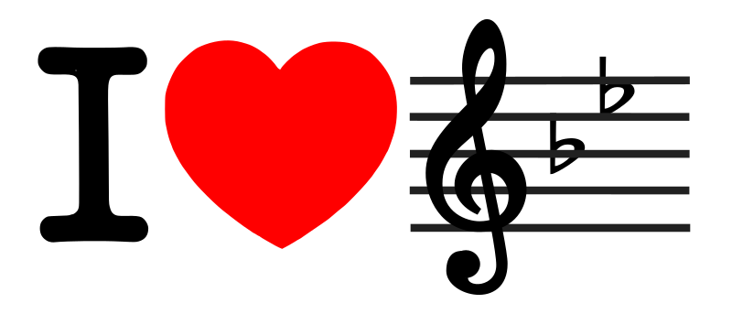
著作權保護什麼？
音樂
曲譜、歌詞
表演
戲劇、舞蹈
圖片來源： Freepik、Openclipart
Notes:
‧表演：表演人對既有著作或民俗創作之表演，以獨立著作保護之(著作權法§7-1)

Slide 13



著作權保護什麼？
錄音
圖形
地圖、圖表
工程設計圖
視聽
電影、錄影
圖片來源：Freepik
Notes:
‧視聽著作：包括電影 、錄影、碟影、電腦螢幕上顯示之影像及其他藉機械或設備表現系列影像，不論有無附隨聲音而能附著於任何媒介物上之著作
‧錄音著作：任何藉機械或設備表現系列聲音而能附著於任可媒介物上之著作，若僅錄製鳥鳴或海浪聲則不屬錄音著作（非創作)
--視聽著作所附的聲音，是視聽著作的一部分，不是錄音著作；英文版與國語版是同一視聽著作；英文版與國語版的對白，可以是不同的語文著作
--電影原聲帶可以是錄音著作
[參考 資料：章忠信，線上音樂與影片之著作權問題，智慧財產培訓學院教材]

Slide 14


著作權保護什麼？
美術
繪畫、素描、漫畫
卡通、書法、雕塑
攝影
照片、幻燈片
圖片來源：Freepik

Slide 15



著作權保護什麼？
建築
設計圖、模型
建築物
電腦程式
語文
散文、小說
圖片來源：Freepik

Slide 16
連連看
錄音
表演
舞蹈
音樂
攝影
視聽
阿信作詞作曲
五月天CD
五月天DVD
五月天演唱會
Notes:
阿信作詞作曲：音樂
五月天CD：錄音
五月天DVD：視聽
五月天演唱會：表演

Slide 17

著作人享有的權利
著作人格權
  公開發表：著作人有權利決定以某種方式、某一時間公開著作內容
  姓名表示：可用本名、筆名或不具名
  禁止不當修改：其他人不可以竄改著作內容，導致著作人名譽受損
圖片來源：Openclipart

Slide 18
著作人享有的權利
著作財產權
  重製
  公開口述
  公開播送
  公開上映
  公開演出
  公開傳輸
  公開展示
  改作和編輯
  散布
  出租
圖片來源：Openclipart
Notes:
．重製：以印刷、複印、錄音、錄影、攝影、筆錄或其他方法直接、間接、永久或暫時之重複製作。(著作權法§3-1-5)
--除了在網路上接觸或使用資訊時的瀏覽行為屬正當之外，其餘若使用者涉及存網路上的資訊、上傳、下載檔案、轉寄、轉貼及傳送他人的網路著作至網路上的公開空間，甚至列印網路資源並散布，若這些重製的行為是著作法所保護的著作，加上超出合理使用的範圍，又未徵得著作權人的同意，則可能會構成著作權的侵害。[王瑞玉(2006)，頁12-13]
．公開口述：以言詞或其他方法向公眾傳達著作內容之行為。(著作權法§3-1-6)
--只有語文著作方能利用語文加以口述。[王瑞玉(2006)]
．公開播送：基於公眾直接收聽或收視為目的，以有線電、無線電或其他器才之廣播系統傳送訊息之方法，藉聲音或影像，向公眾傳著作內容。(著作權法§3-1-)
．公開上映：以單一或多數視聽機或其他傳送影像之方法於同一時間向現場或現場以外一定場所之公眾傳達著作內容。(著作權法§3-1-8)
．公開演出：以演技、舞蹈、歌唱、彈奏樂器或其他方法向現場之公眾傳達著作內容。以擴音器或其他器材，將原播送之聲音或影像向公眾傳達者，亦屬之。(著作權法§3-1-9)
．公開傳輸：指以有線電、無線電之網路或其他通訊方法，藉聲音或影像向公眾提供或傳達著作內容，包括使公眾得於其各自選定之時間或地點，以上述方法接收著作內容。(著作權法§3-1-10)
．公開展示：向公眾展示著作內容。(著作權法§3-1-13)
．改作和編輯：以翻譯、編曲、改寫拍攝影片或其他方法就原著作另為創作。(著作權法§3-1-11)
．散布：不問有償或無償，將著作之原件或重製物提供公眾交易或流通。(著作權法§3-1-12)
．出租：將著作出租於別人使用，而獲取收益之權利。[王瑞玉(2006)，頁15]
[參考資料：王瑞玉(2006)。國小高年級學生網路著作權實驗教學成效之研究，國立臺南大學教育學系科技發展與傳播所碩士論文。]

Slide 19
怎麼樣才能使用別人的著作呢？
★ 合理使用 ★
使用的目的：營利？個人使用？
使用的內容：質+量
是否會損害原作的市場價值
標示出處
圖片來源：Openclipart

Slide 20

再重新想一下
三個故事
圖片來源：Openclipart

Slide 21
從石頭下載歌曲的事情來看
故事一：石頭從免費的網路交換軟體下載流行歌曲
音樂授權
    可以利用合法的管道聽音樂，例如買正版CD
重製的行為
圖片來源：Openclipart
Notes:
未經許可或付費擅自重製與下載著作權物即可視為偷竊的行為，形同在商店中任意帶走CD的實體行為。[參考資料：王瑞玉(2006)。國小高年級學生網路著作權實驗教學成效之研究，國立臺南大學教育學系科技發展與傳播所碩士論文。頁19。]

Slide 22
複製歌曲到iPod的事情來看
故事二：石頭從免費的網路交換軟體下載流行歌曲，怪獸知道以後，很羨慕石頭不用花錢就可以聽到新歌，所以就請石頭將音樂複製一份到iPod
重製的行為
合理使用的概念
圖片來源：Openclipart

Slide 23
將歌曲放在部落格的事情來看
故事三：石頭從免費的網路交換軟體下載流行歌曲，並將自己喜歡的歌整理成一份歌單，放在自己的部落格上面，讓朋友可以下載
重製的行為
合理使用的概念
公開傳輸、公開播送、散布
圖片來源：Openclipart

Slide 24


希望你能當個智慧財產權宣導大使，如果遇到不尊重智慧財產權的朋友或同學，能夠勇敢、明白的告訴他們什麼才是正確的做法喔！
圖片來源：Freepik

